Slide 1


ESBMC 实验报告
基于 SMT 的高效有界模型检测：从理论到实践
许天一 蒋天健 蔡小慧

Slide 2
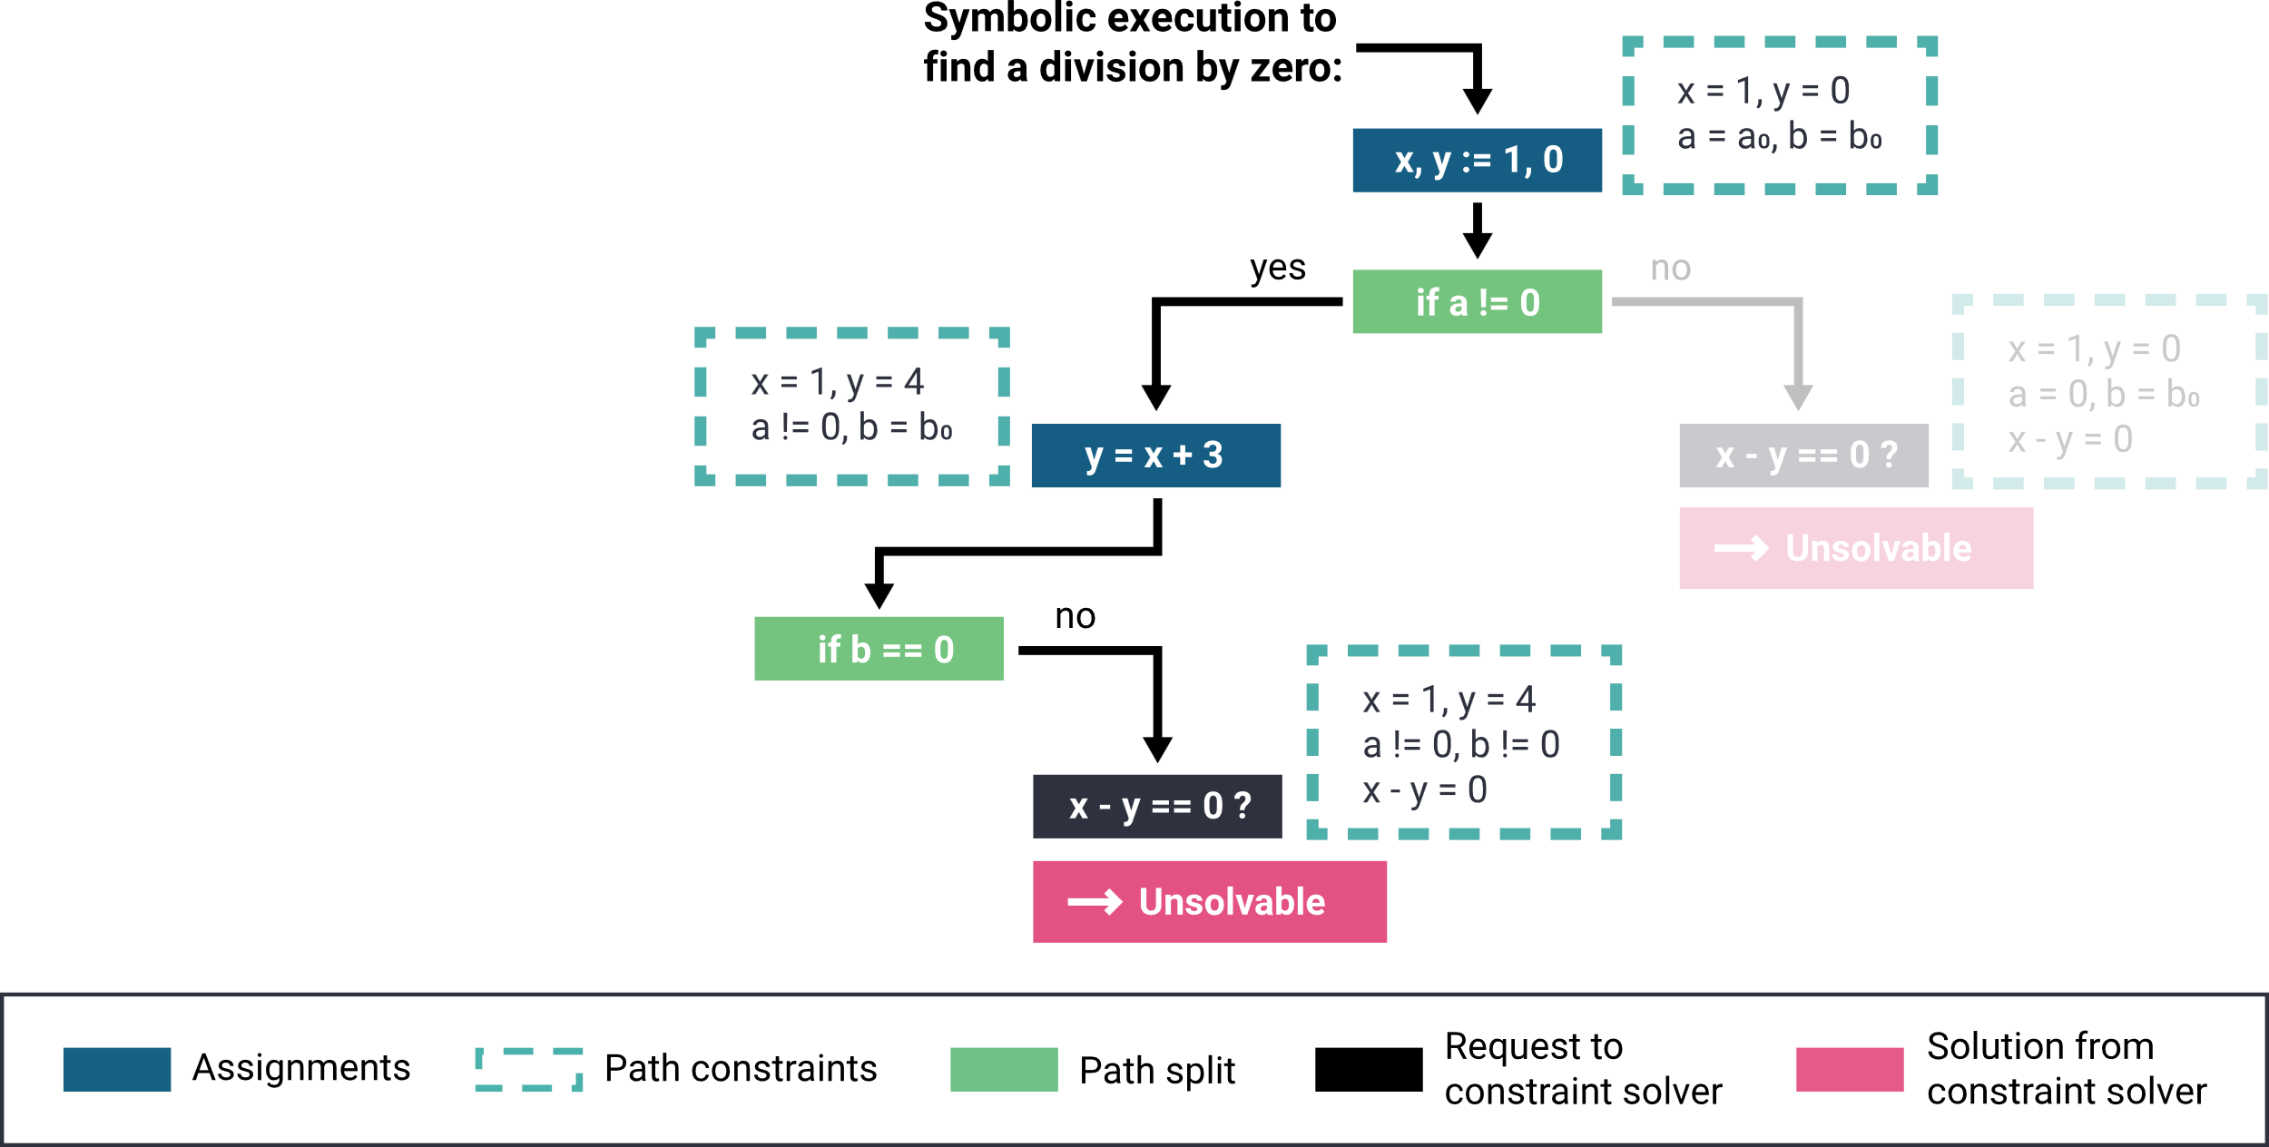
什么是 ESBMC？
ESBMC (Efficient SMT-Based Bounded Model Checker) 是一款针对 C/C++ 程序的最先进验证工具
基于 SMT： 将程序逻辑编码为数学公式，并使用求解器（如 Z3）进行求解。
有界验证： 在有限的深度内（循环、递归）验证程序的正确性。
反例生成： 自动生成触发错误的输入路径，无需手动调试。

Slide 3






主要应用场景
嵌入式系统
安全审计
实时控制
验证底层驱动程序、中断处理例程，确保在资源受限环境下的稳定性。
自动化检测缓冲区溢出、格式化字符串漏洞、未初始化内存使用等安全隐患。
验证死锁自由 (Deadlock-free) 和响应时间约束，适用于汽车电子与航空航天。

Slide 4




核心验证流程
1. 解析
2. 展开
3. 符号执行
4. 编码
5. 求解
将 C/C++ 转换为 GOTO 中间表示 (IR)
在界限 K 内展开循环和线程交错。
执行符号化路径，生成路径约束。
将验证条件 (VCCs) 转换为 SMT 公式。
SMT 求解器 (Z3) 检查可满足性。SAT = Bug。

Slide 5






实验架构设计
我们设计了一个三层的“故障 vs 修复”研究方案，以展示验证能力。
Level 1: 基础层
Level 2: 进阶层
Level 3: 并发层
聚焦于常见的、常被忽视的内存安全错误。
处理动态内存管理和复杂的控制流逻辑。
探索非确定性的线程交错和环境假设。
• 数组越界 • 整数溢出 • 空指针解引用
• 内存泄漏 • 释放后使用 (UAF) • 嵌套循环逻辑
• 竞态条件 • 上下文有界验证 • 环境建模

Slide 6
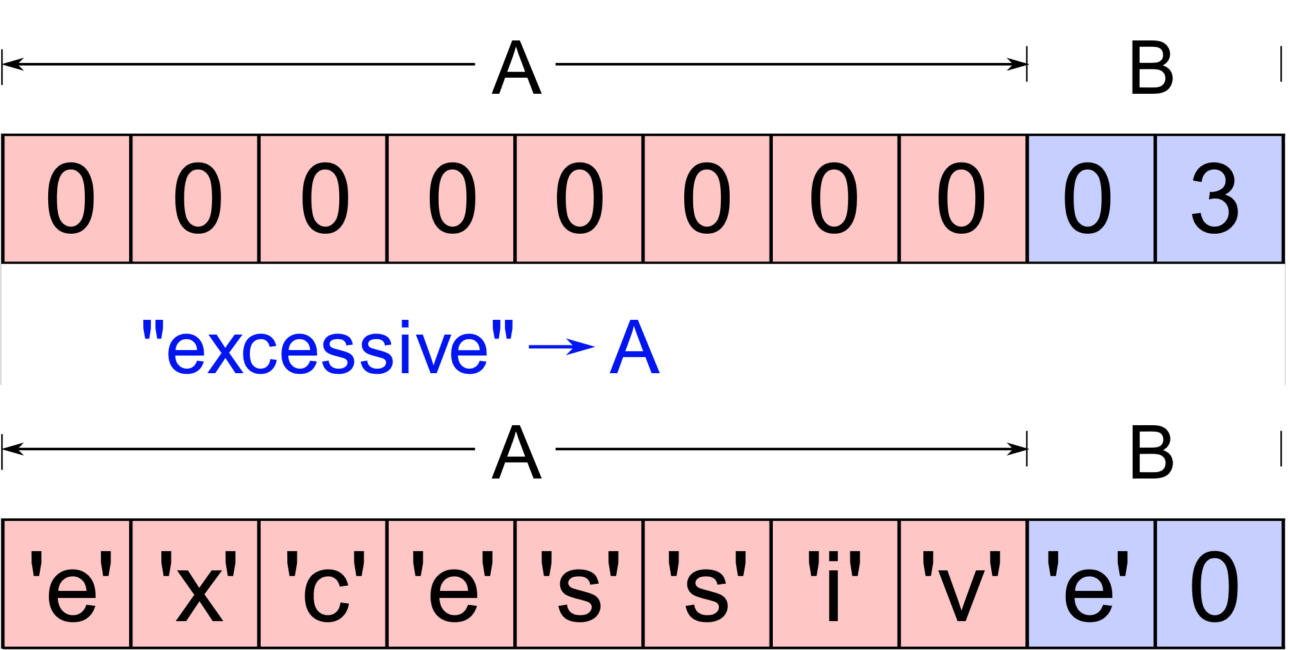
Level 1: 内存安全-数组越界
实验场景：滑动窗口求和
代码使用 sensor_table[8] 存储数据。窗口大小 dynamic_window 由输入 anchor 决定。
Bug 代码: offset <= dynamic_window
修复后: offset < dynamic_window
原理分析： 当 anchor=7 (数组末尾) 且窗口大小为 3 时，offset=1 导致访问 index=8。
ESBMC 发现： 使用 --bounds-check 选项，工具在 0.01s 内生成反例 Trace，指出具体的 anchor 值。

Slide 7

原理分析：
Level 2: 动态内存管理-内存泄漏
实验场景：链表节点修剪
任务是删除链表中值大于等于 threshold 的节点。
Bug 代码:
删除节点后仍访问 curr->next（UAF）。
特殊条件分支未调用 free（Memory Leak）
修复后:
删除前提前缓存 next = curr->next。
所有删除路径统一执行 free(curr)，无例外分支。
原理分析：泄漏来源：当 curr->data == threshold 时跳过释放；链表走完后，该节点永远存活 → 内存泄漏。悬空指针来源：free(curr) 后继续使用 curr->next → 解引用已释放对象。
ESBMC 发现： --memory-leak-check 与默认 --pointer-check。工具在 <0.2s 内给出完整错误轨迹，标出未释放对象与无效解引用位置。

Slide 8
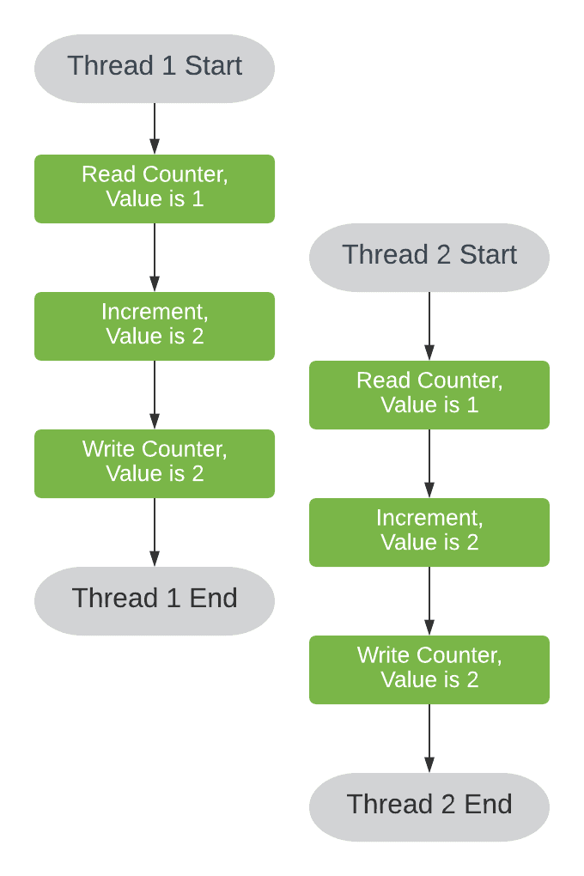
Level 3: 并发验证-竞态条件
实验场景：多线程计数器
两个线程同时对全局变量 counter 执行 counter++。
Bug 代码:
无互斥保护，直接执行：
local = counter; local += 1; counter = local;
修复后:
使用 pthread_mutex_lock / pthread_mutex_unlock将 RMW（Read-Modify-Write）操作串行化。
原理分析：线程 A 与 B 同时读到相同的 counter 值 → 修改 → 写回。某些执行交错导致一次 increment 被覆盖（lost update）。
ESBMC 发现：使用 --context-bound 2 枚举关键调度；--unwind 5 展开循环。报告显示最终 counter = 9，精准指出调度序列。

Slide 9

验证驱动的设计
"好的软件设计在于减少系统可能处于的状态数量。"
— Graydon Hoare
我们的修复策略：消除特殊情况
•
整数溢出： 升级到 64 位，消除“溢出状态”。
•
链表管理： 统一释放路径，消除“被遗忘的节点状态”。
•
环境模型： 队列化输入，消除“忙碌时丢失数据状态”。

Slide 10
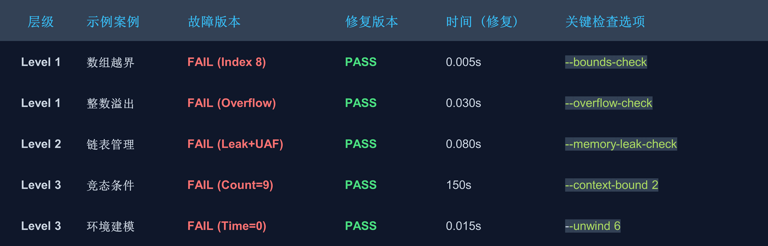
实验结果汇总
层级 | 示例案例 | 故障版本 | 修复版本 | 时间 (修复) | 关键检查选项
Level 1 | 数组越界 | FAIL (Index 8) | PASS | 0.005s | --bounds-check
Level 1 | 整数溢出 | FAIL (Overflow) | PASS | 0.030s | --overflow-check
Level 2 | 链表管理 | FAIL (Leak+UAF) | PASS | 0.080s | --memory-leak-check
Level 3 | 竞态条件 | FAIL (Count=9) | PASS | 150s | --context-bound 2
Level 3 | 环境建模 | FAIL (Time=0) | PASS | 0.015s | --unwind 6
所有实验均在标准 Linux 环境下运行。时间表示 SMT 求解时长。

Slide 11

结论
EBMC 不是银弹，而是一把高精度的手术刀。
检测微妙 Bug： 发现随机测试容易遗漏的错误
有界正确性： 在工程实践的限制内提供信心
辅助设计： 验证过程推动代码更简洁、状态更少

Slide 12
感谢聆听

